Slide 1
Репарация ДНК: все хорошо, что хорошо кончается
Семинары в Доме Ученых
19.01.2023
Кожина Регина
Младший научный сотрудник ЛРБ
Notes:
Меня зовут Кожина Регина, я являюсь младшим научным сотрудником Лаборатории радиационной биологии и обучаюсь в аспирантуре по направлению Радиобиология. Я занимаюсь молекулярной радиобиологией, а именно изучением того, как ионизирующие излучения влияют на ДНК живых организмов. Я прекрасно понимаю, что наверняка многие из вас не знакомы с биологической терминологией, поэтому не стесняйтесь спрашивать.

Slide 2
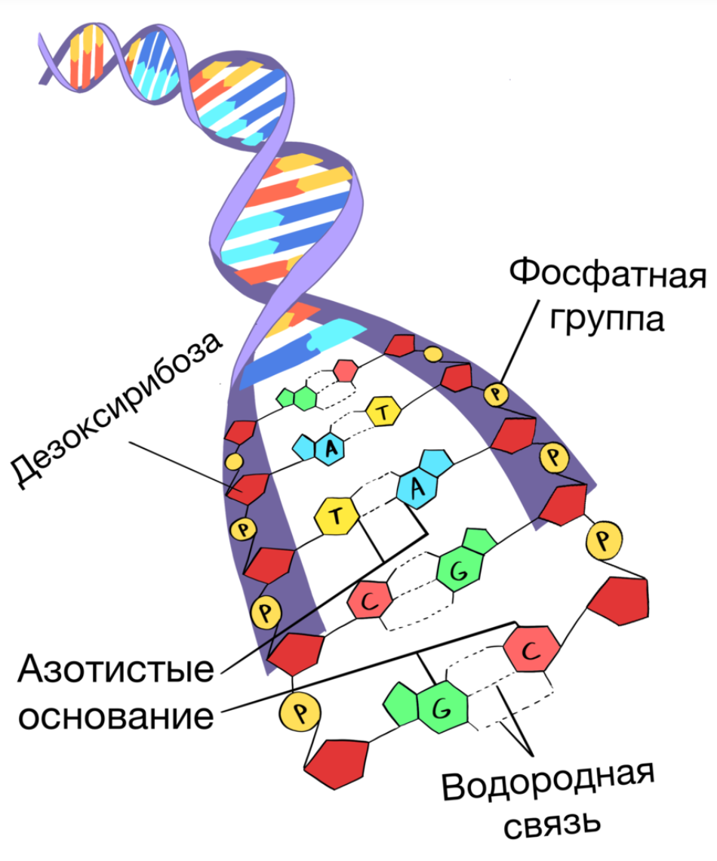
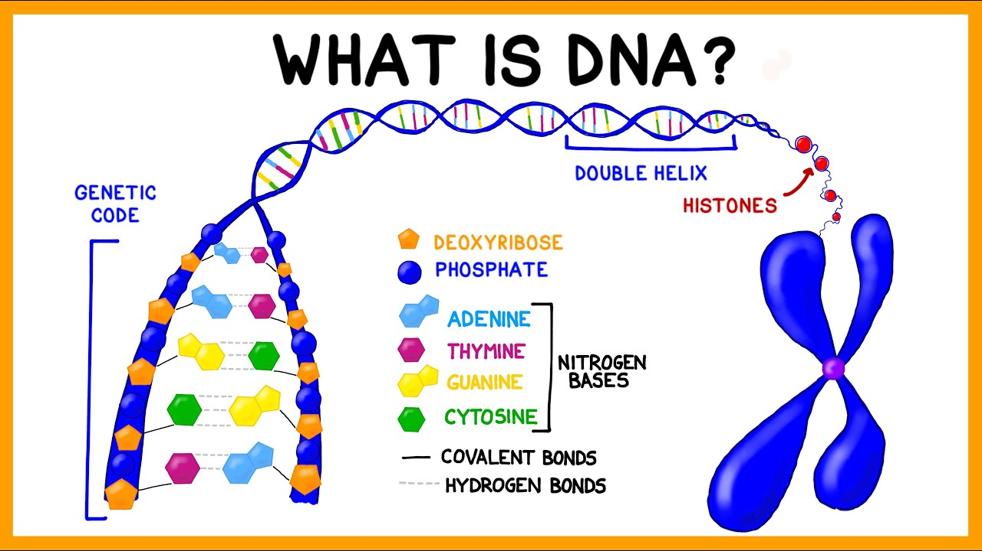
Мотивация исследований

Slide 3

Что повреждает ДНК?

Slide 4
Что повреждает
ДНК?
Естественный метаболизм
Активные формы кислорода
Активные формы азота
Внешние
агенты
Ионизирующее излучение
Химические агенты
Активные карбонильные группы

Slide 5
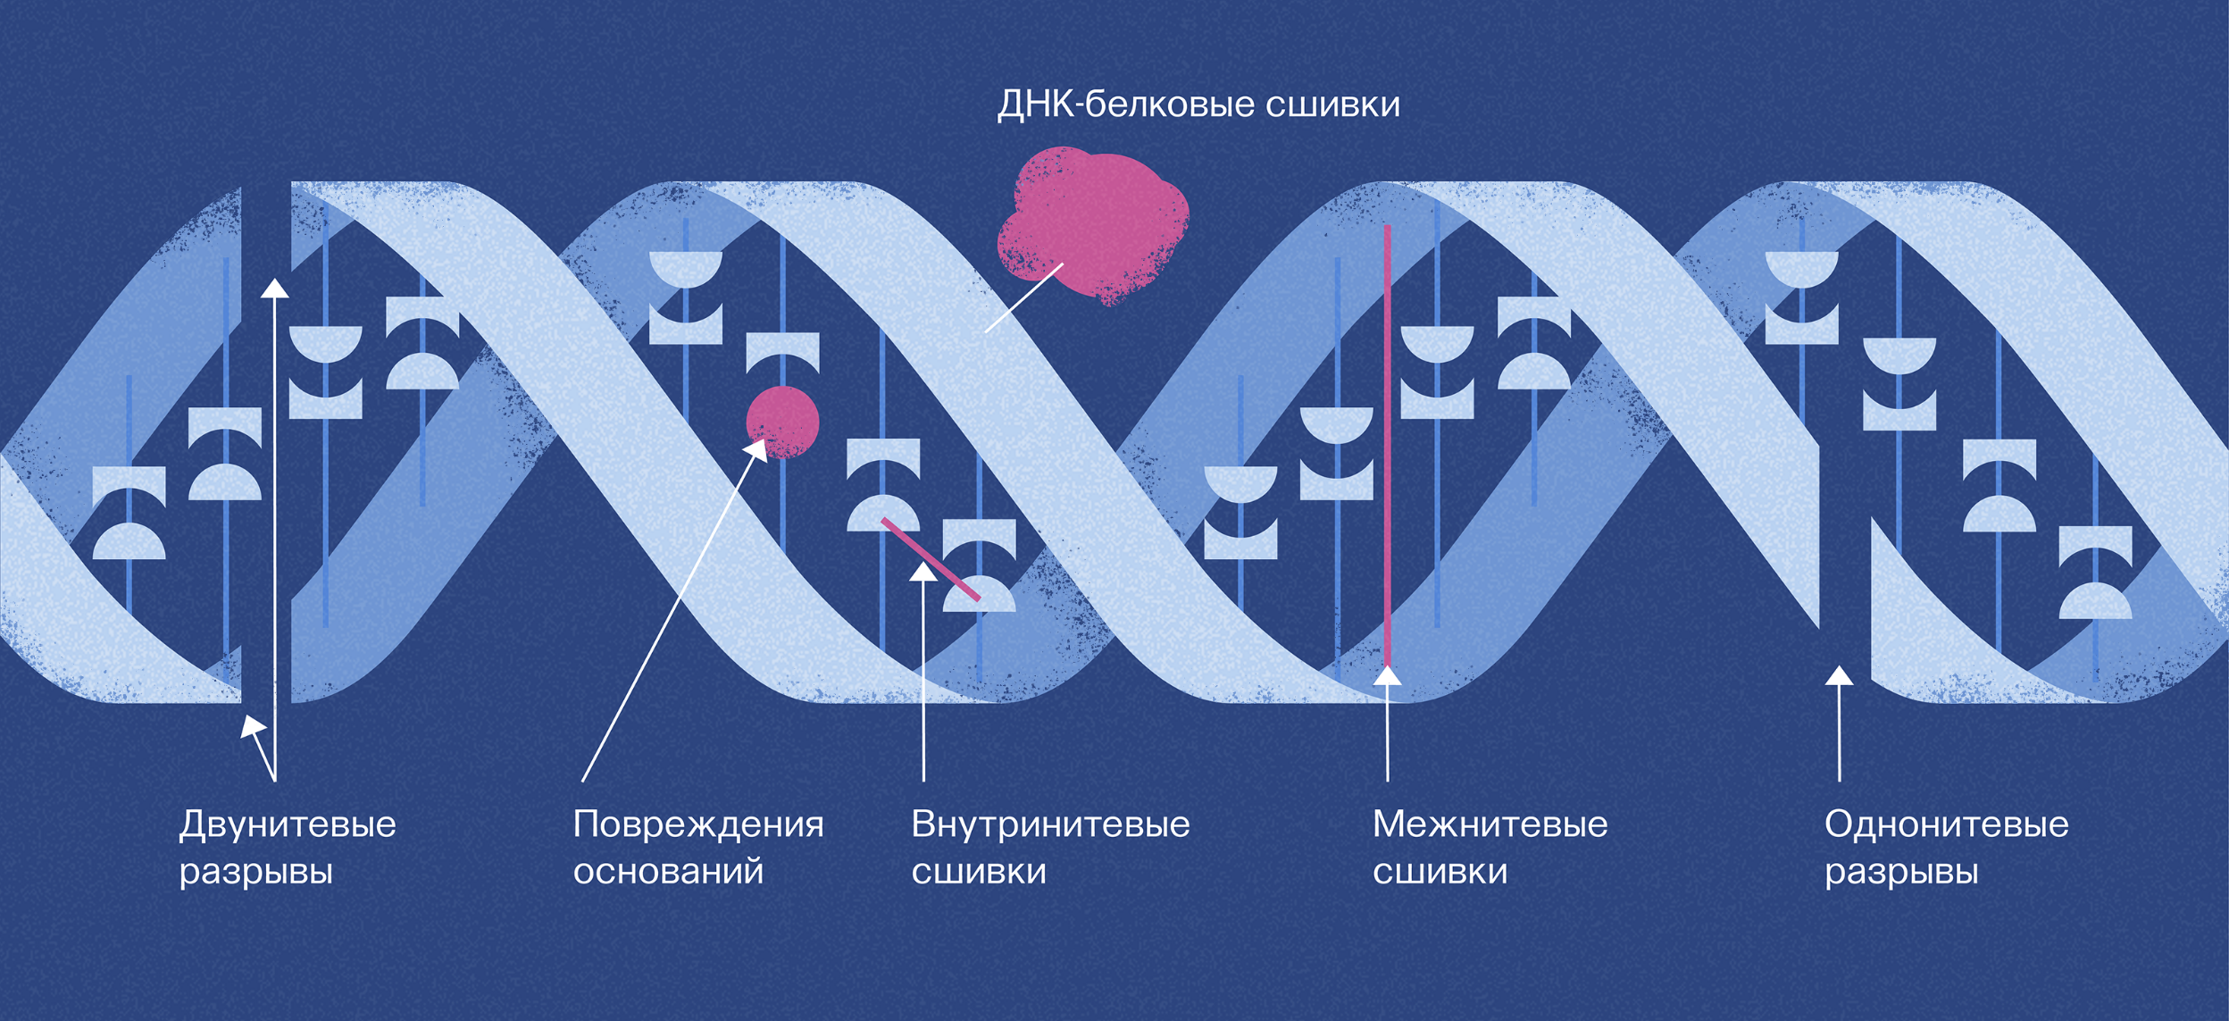
Как повреждается
ДНК?

Slide 6
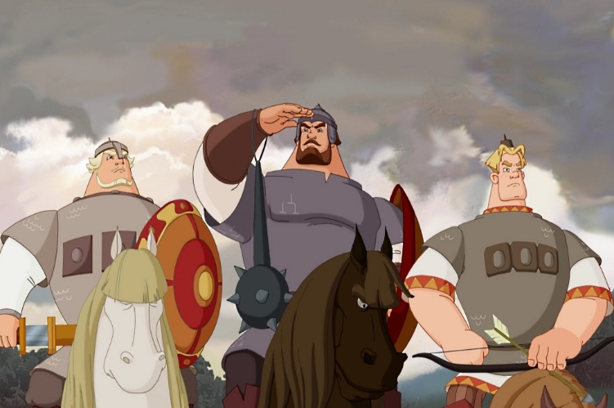
Чекпойнты клеточного цикла
Репарация ДНК
Апоптоз

Slide 7
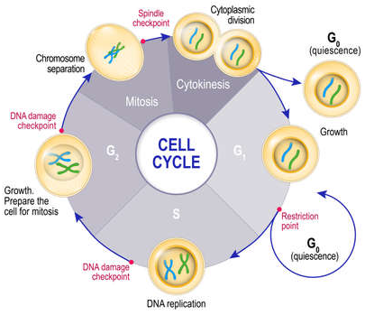
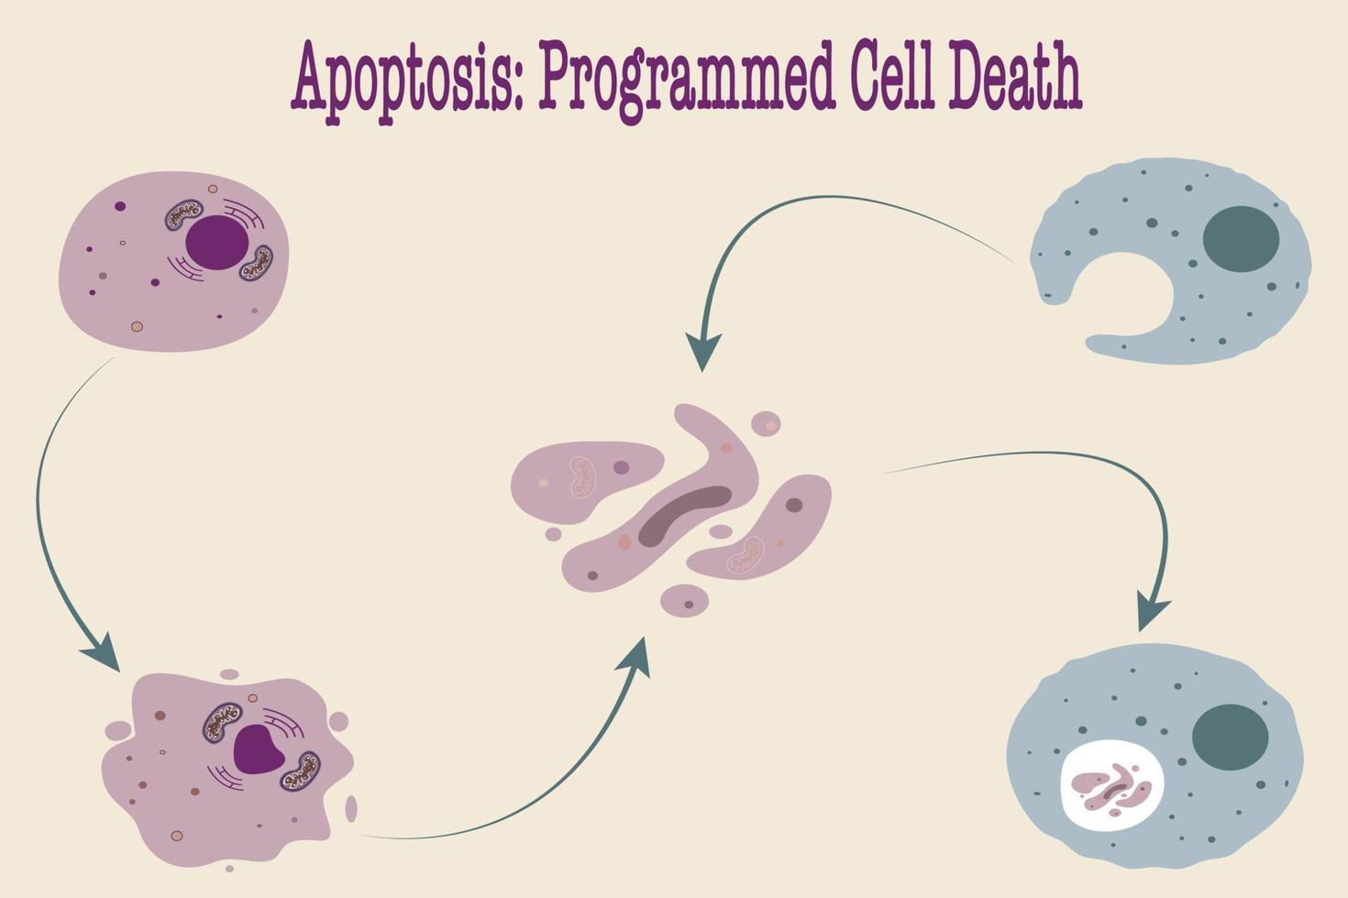

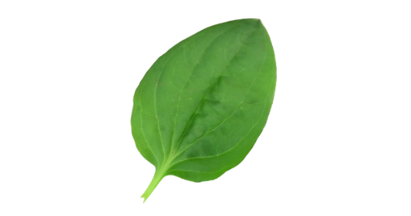
Защита генетической информации
Чекпойнты клеточного цикла
Репарация ДНК
Апоптоз

Slide 8
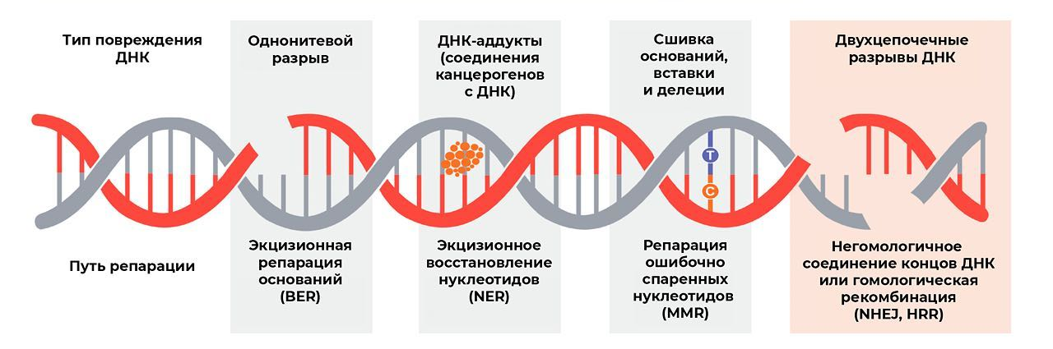
Репарация ДНК

Slide 9
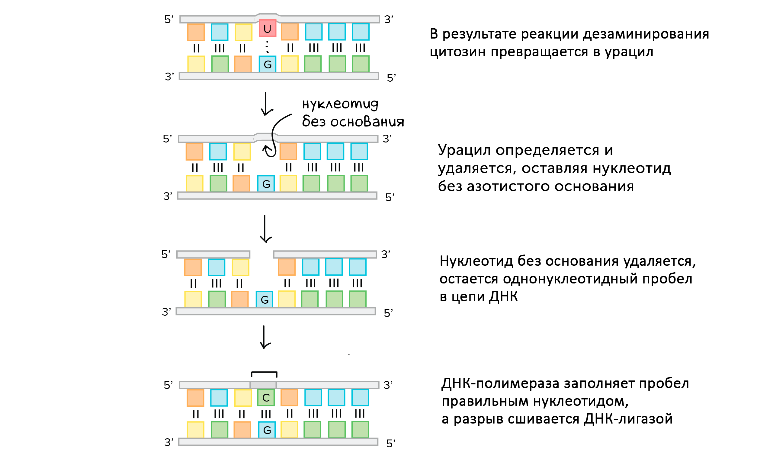
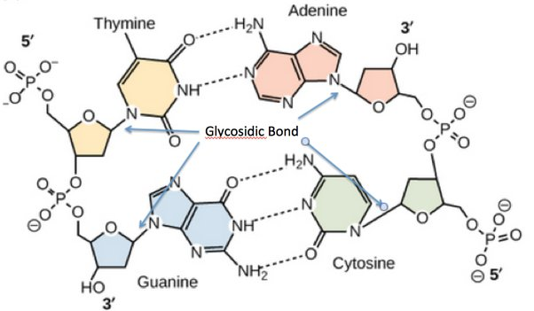
Эксцизионная репарация оснований
BER
ДНК-гликозилаза
АП-сайт
N-гликозидная связь
АР-эндонуклеаза
ДНК-полимераза I
ДНК-лигаза

Slide 10
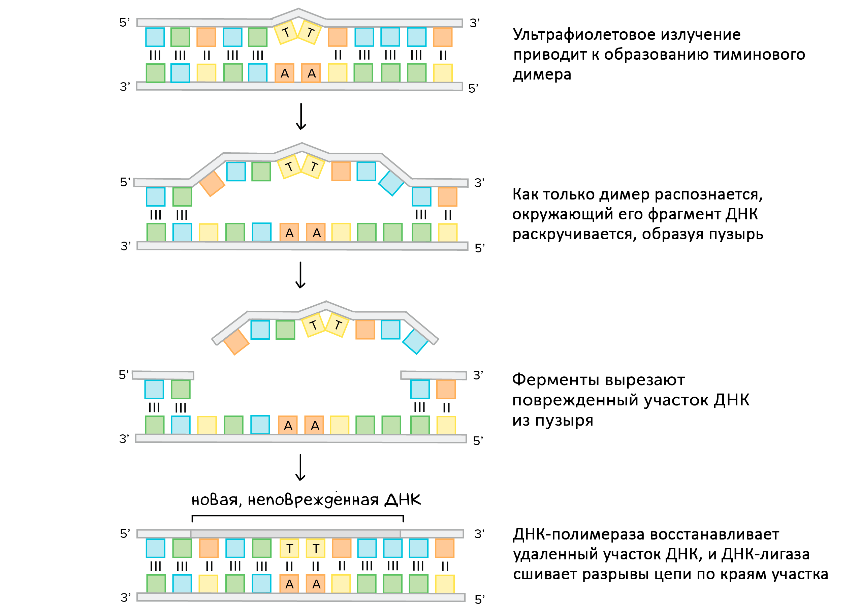
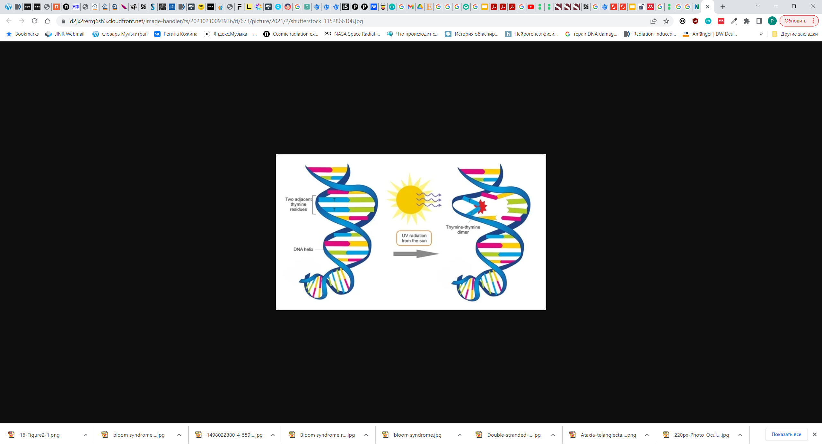
Эксцизионная репарация нуклеотидов NER
XPC
Транскрипционный фактор TFIIH
Эндонуклеаза FEN1
Эндокнуклеаза ERCC4
ДНК-полимераза δ
ДНК-полимераза ε
ДНК-лигаза III
XRCC I

Slide 11
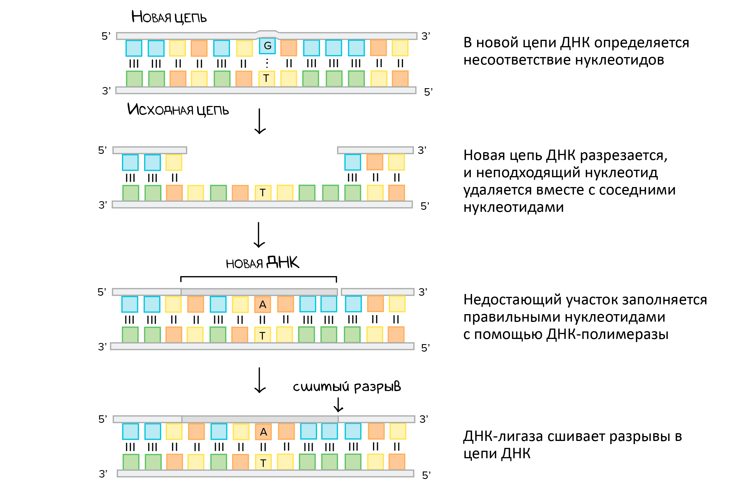
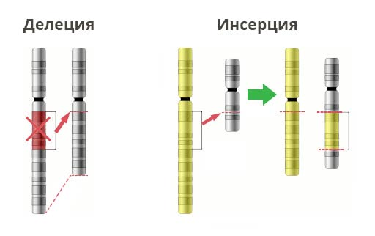
Репарация ошибочно спаренных нуклеотидов MMR
Msh2/Msh6
Msh1/Pms2
Экзонуклеаза I
Полимераза δ
ДНК-лигаза

Slide 12
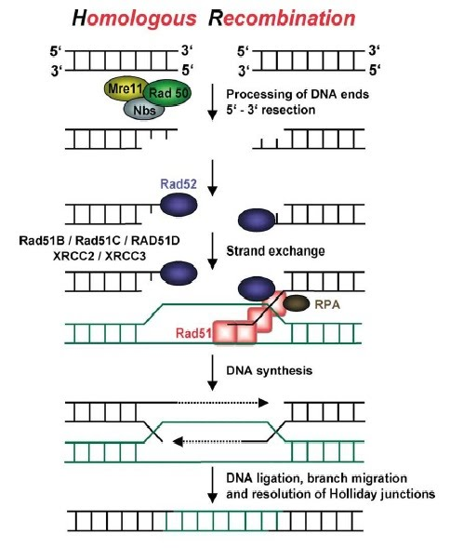
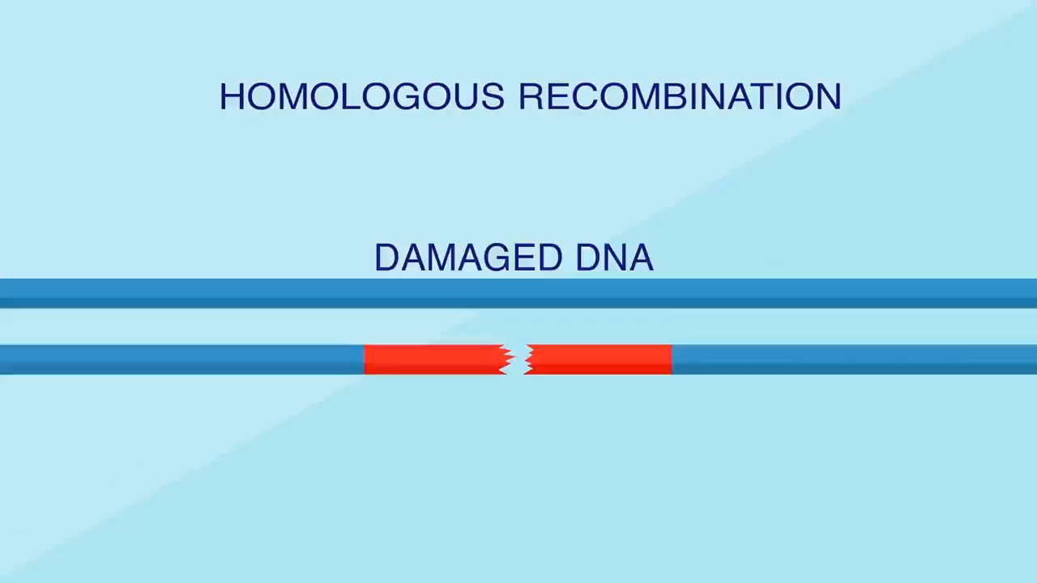
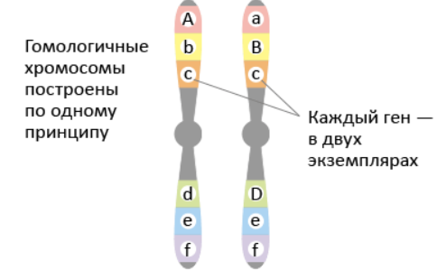
Гомологичная рекомбинация
HR
ATM/ATR
p53
Комплекс MRN
Mre11-Rad50-Nbs1
Rad52
Rad51
RPA
ДНК-полимераза
Структура Холлидея
ДНК-лигаза
Notes:
p53 — опухолевый белок — супрессор опухоли
RPA- replication protein A

Slide 13
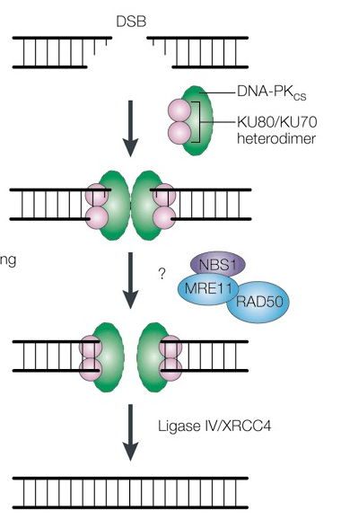
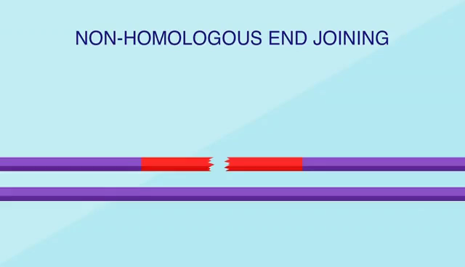
Негомологичное соединение концов
NHEJ
Ku70/Ku80
DNA-PK
Комплекс MRN
Mre11-Rad50-Nbs1
Artemis
ДНК-полимераза λ
ДНК-полимераза μ
ДНК-лигаза IV
Кофактор XRCC4
Notes:
p53 — опухолевый белок — супрессор опухоли
RPA- replication protein A

Slide 14
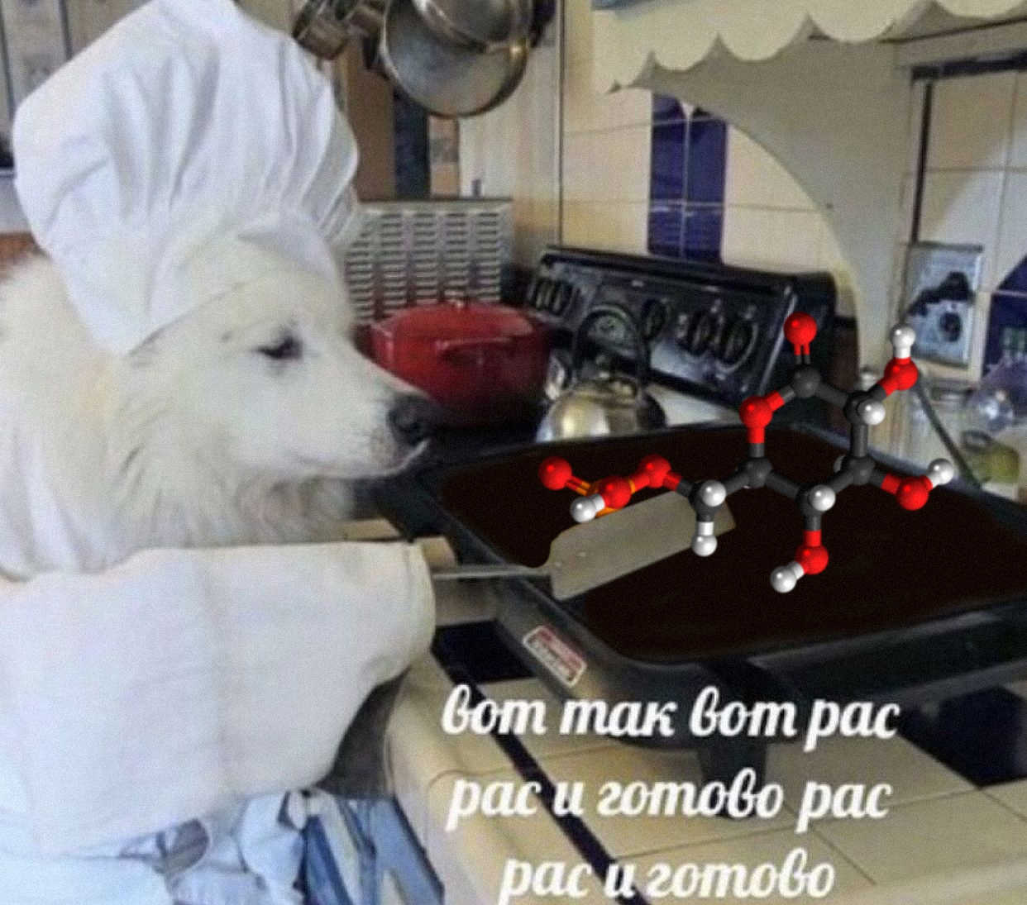

Slide 15
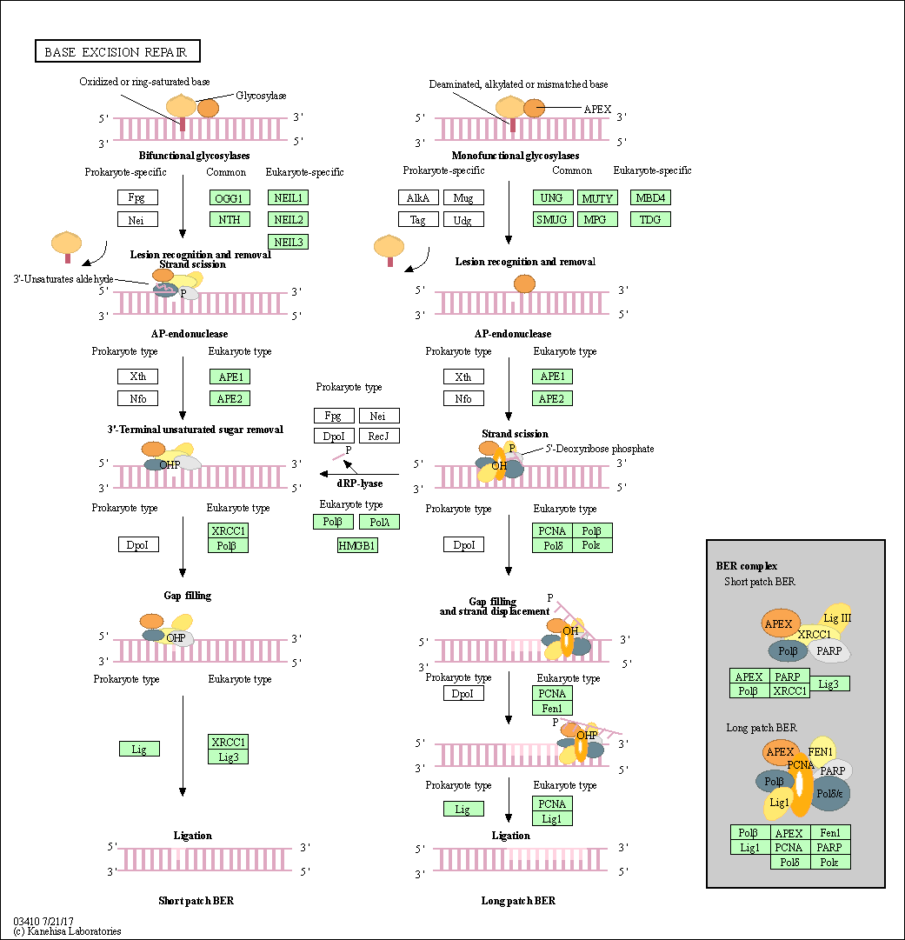
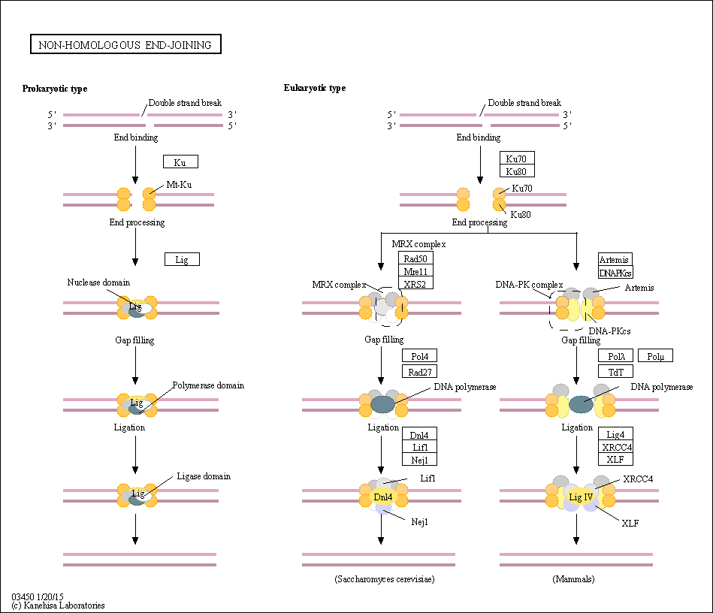
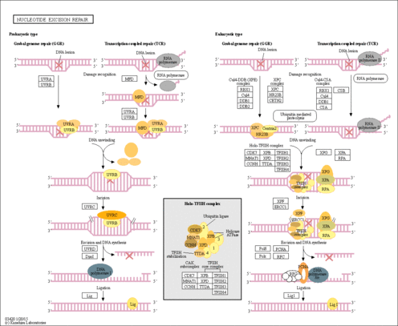
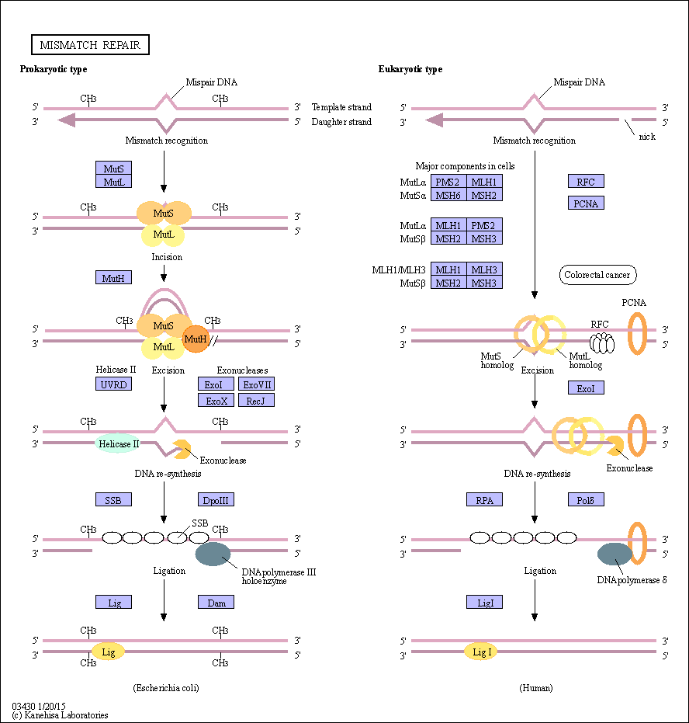

Slide 16
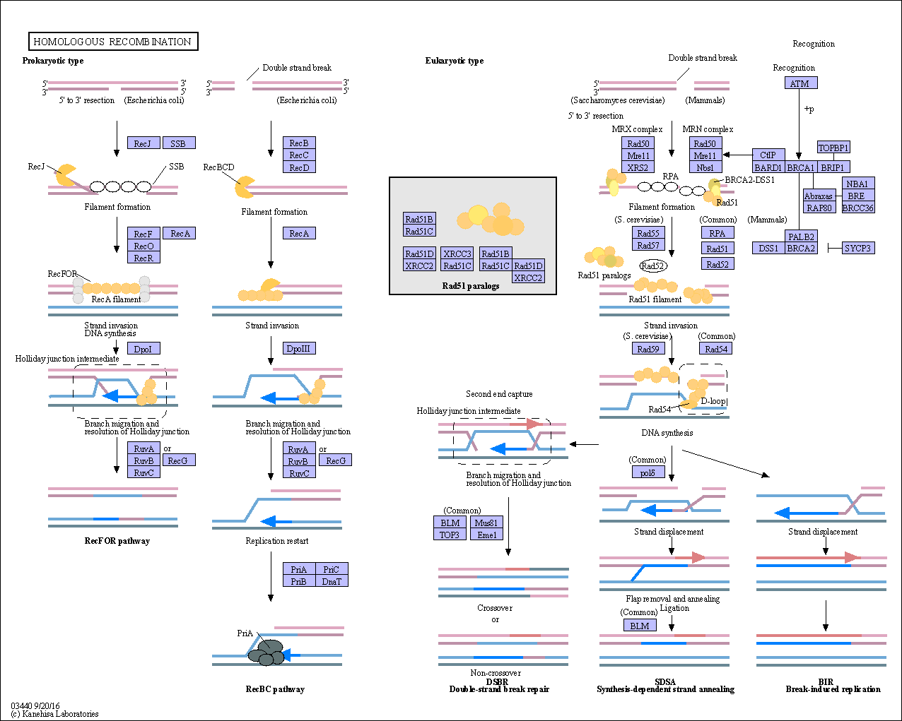

Slide 17
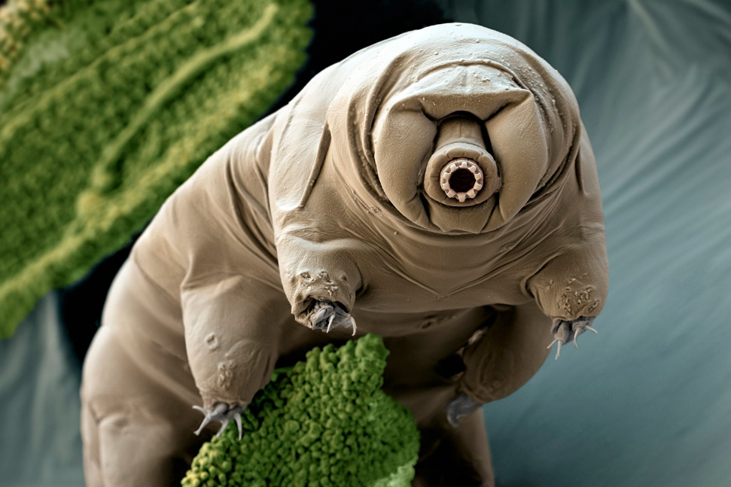
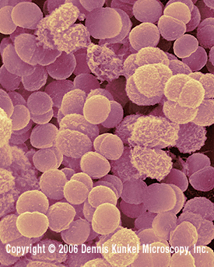

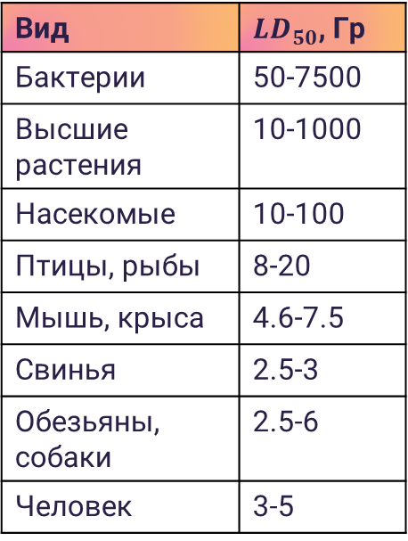
Радиочувствительность
Вид | $LD_{50}$, Гр
Бактерии | 50-7500
Высшие растения | 10-1000
Насекомые | 10-100
Птицы, рыбы | 8-20
Мышь, крыса | 4.6-7.5
Свинья | 2.5-3
Обезьяны, собаки | 2.5-6
Человек | 3-5
Тихоходка Tardigrada
≈5000 Гр
Deinococcus radiodurans
≈10 000 Гр

Slide 18
Влияние возраста
in vivo
in vitro
Мышь | Человек
8 недель | 21 год
17 недель | 46 лет
24 недели | 64-65 лет
78 недель | ≈ 200 лет
S.Dutta, P. Sengupta / Life sciences 152 (2016) 244-248

Slide 19
Влияние возраста
in vitro
Мышь | Человек
8 недель | 21 год
17 недель | 46 лет
24 недели | 64-65 лет
78 недель | ≈ 200 лет
S.Dutta, P. Sengupta / Life sciences 152 (2016) 244-248

Slide 20
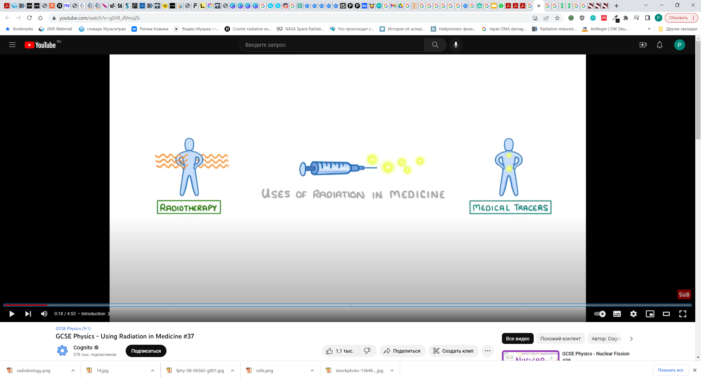
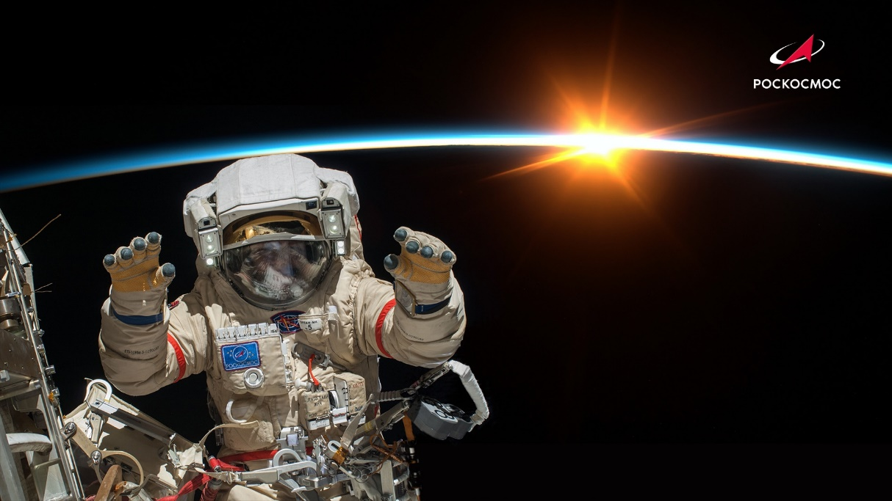
Чем это интересно для науки?
Космическая радиобиология
Медицинская
радиобиология
Радиотерапия
Радиоактивные
индикаторы

Slide 21
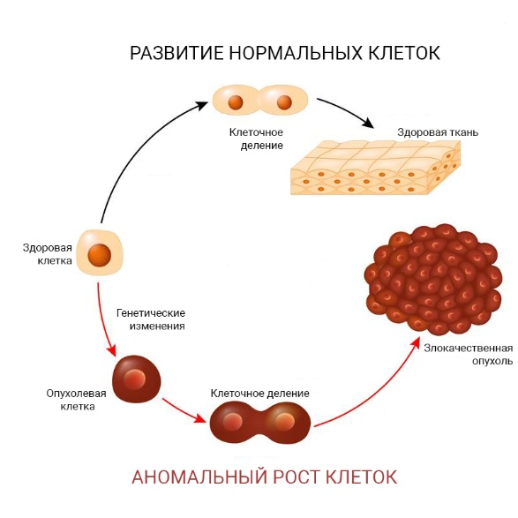
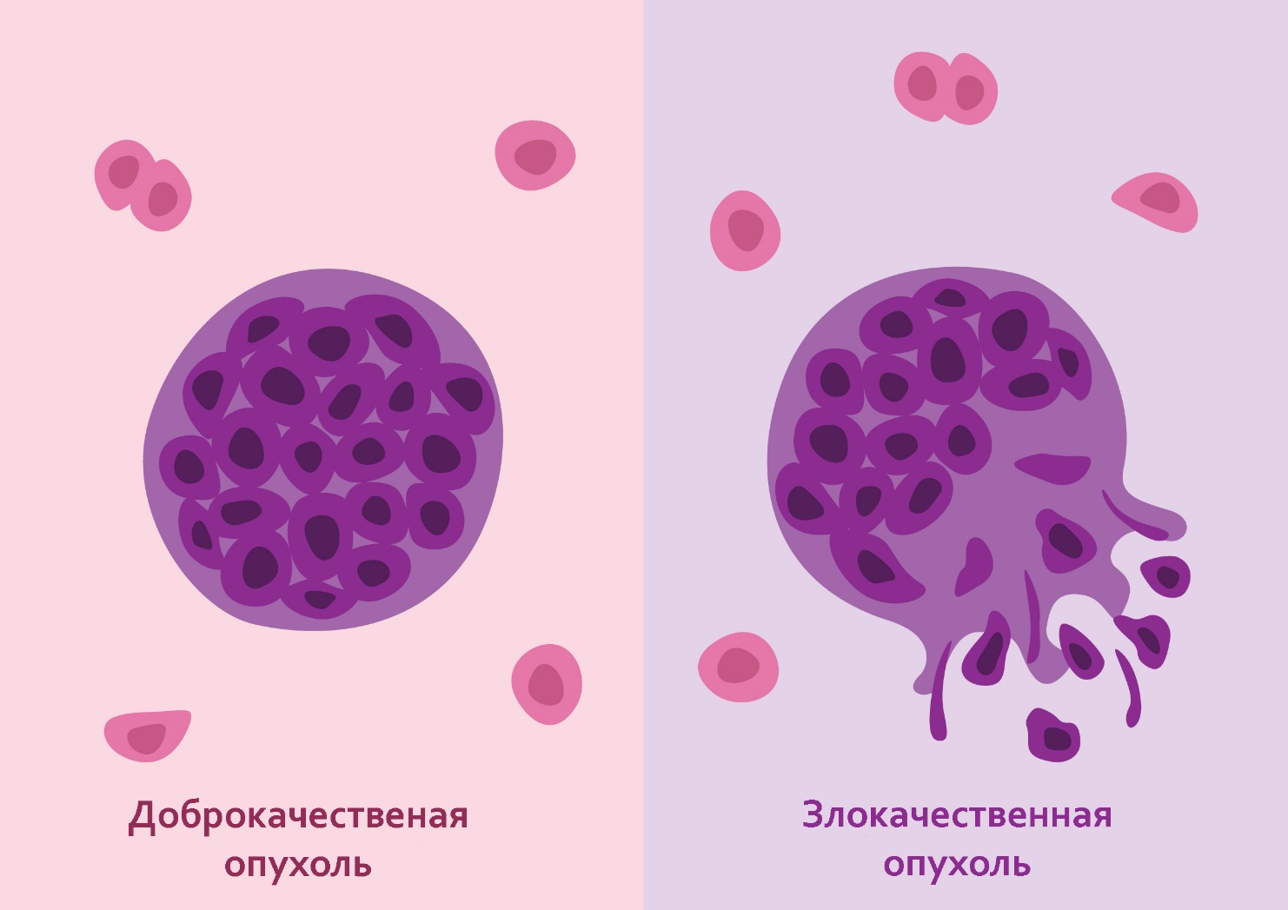
Рак? Опухоль? Онкология?

Slide 22
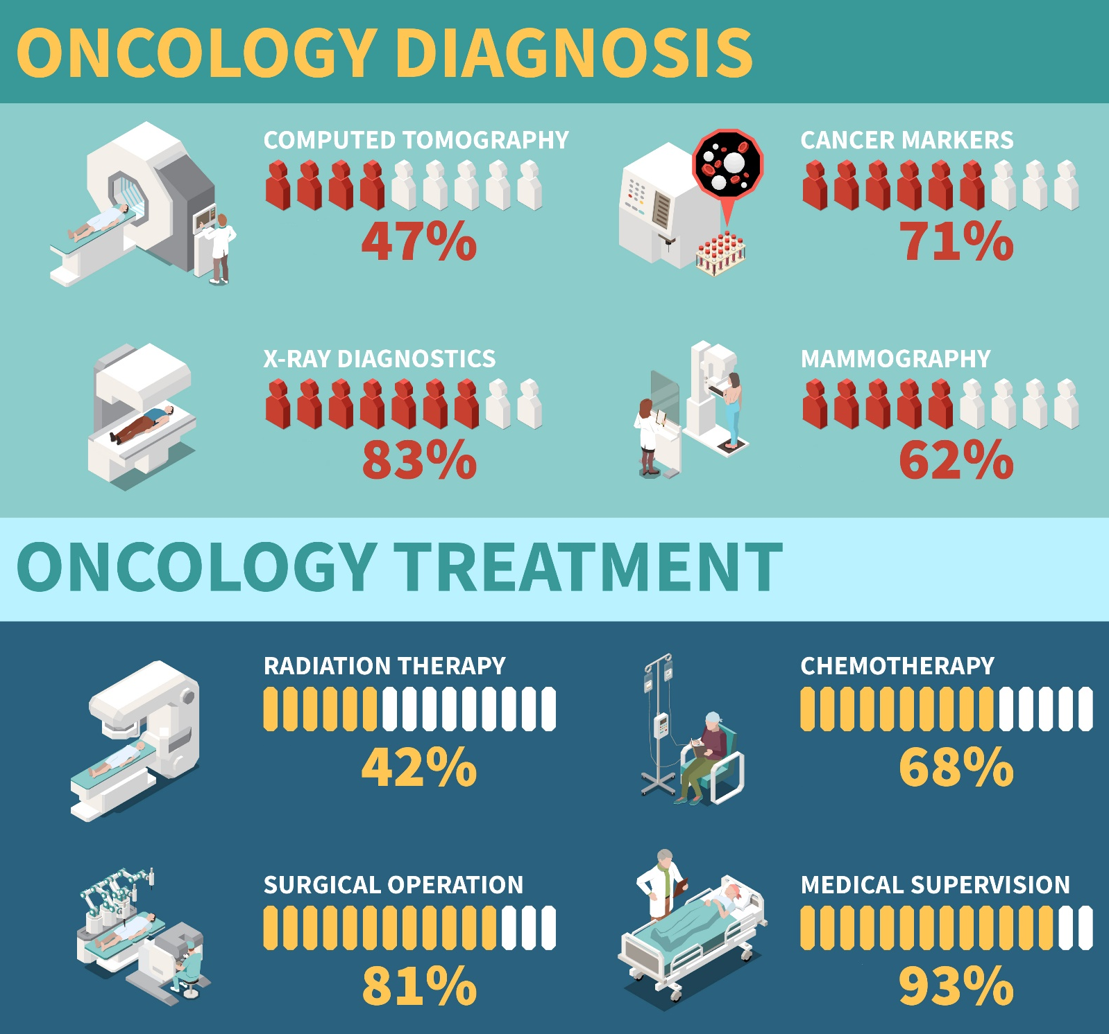
А можно ли увеличить эффективность радиотерапии?
Модифицирующие агенты

Slide 23
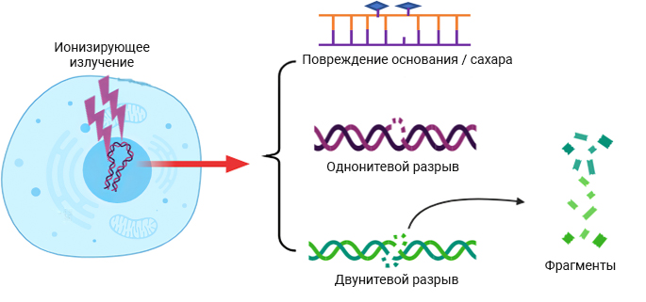
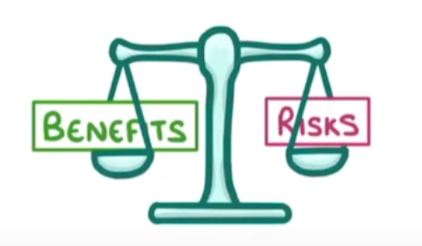

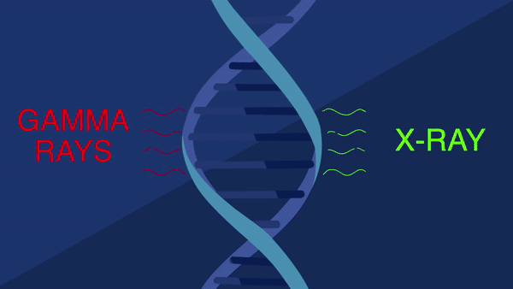


Slide 24
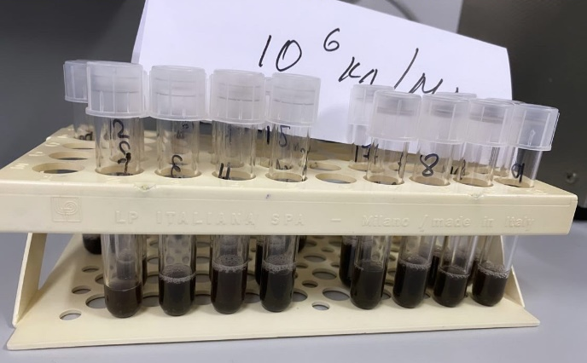
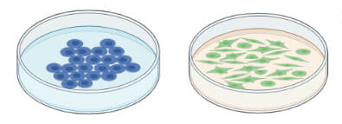
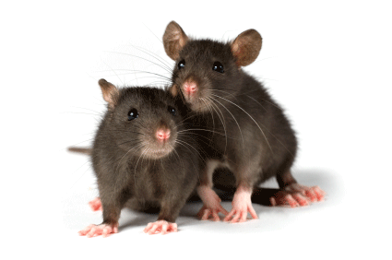

Рентгеновские лучи
Протоны
Гамма-кванты
Доза
ЛПЭ
Время
Тяжелые заряженные частицы

Slide 25
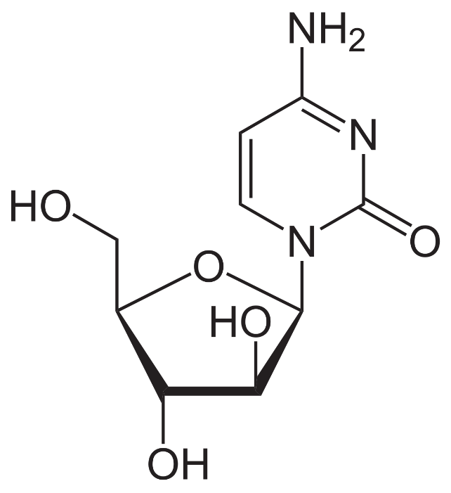
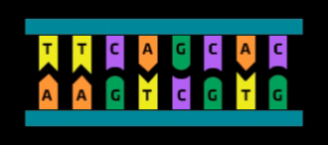
Модифицирующие агенты
Арабинозид цитозин
(АраЦ)

Slide 26
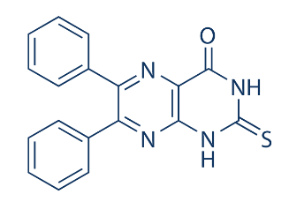
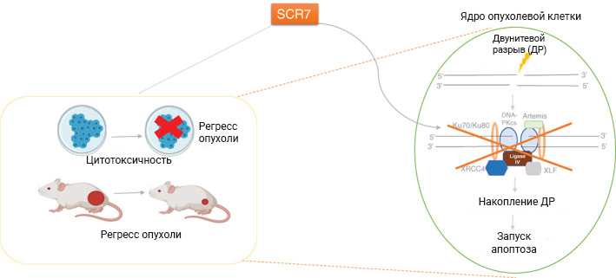
Модифицирующие агенты
SCR7

Slide 27
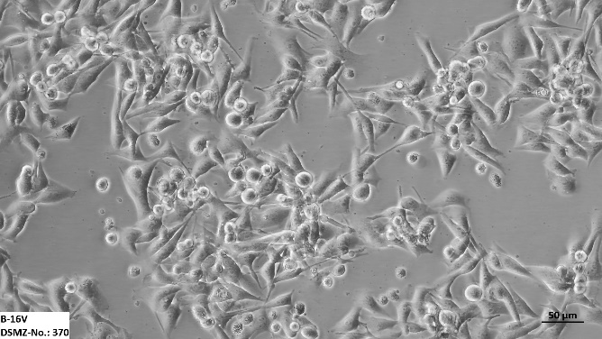
Эффекты ингибиторов
Клетки меланомы B16
Рентгеновские лучи
Notes:
Принцип работы araC, SCR7

Slide 28
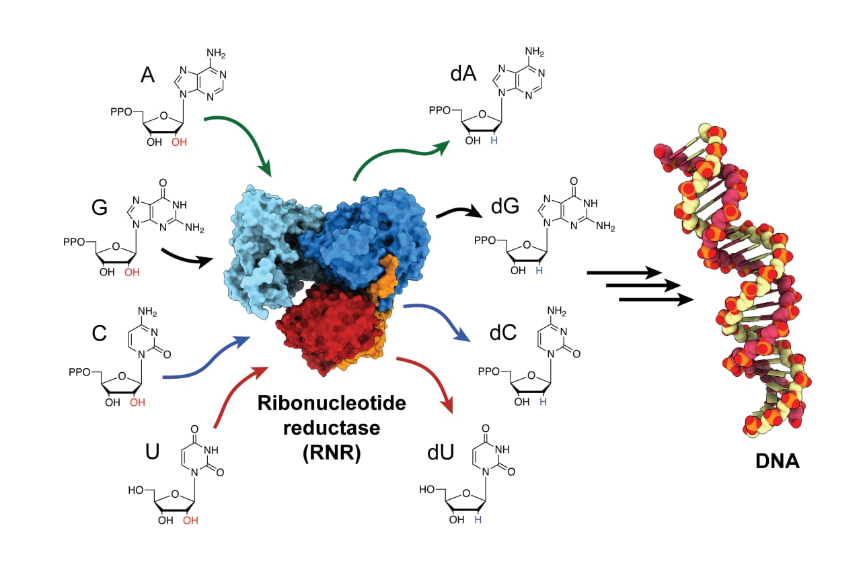
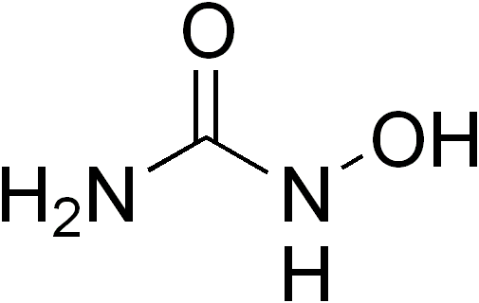
Модифицирующие агенты
Гидроксимочевина

Slide 29
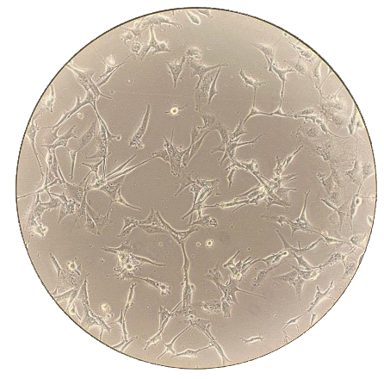
Эффекты ингибиторов
Клетки глиобластомы U87
Протоны
Notes:
Принцип работы araC, SCR7

Slide 30

DISCLAIMER

Slide 31
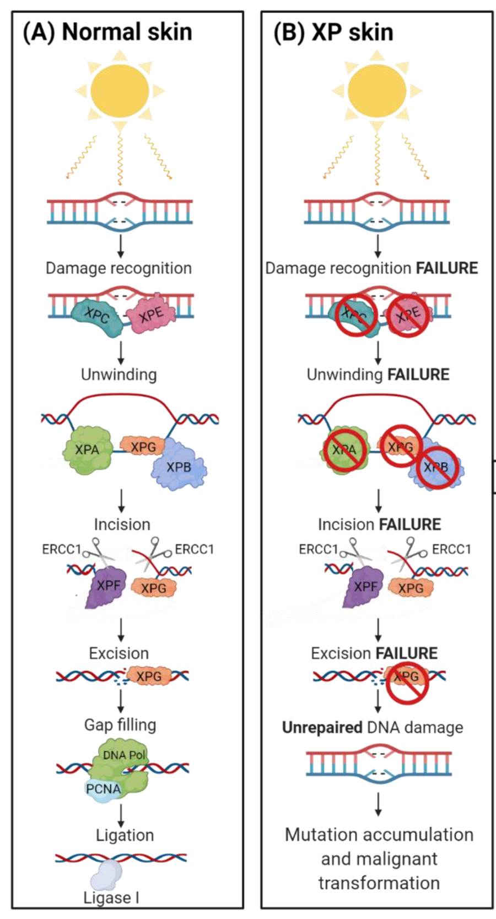
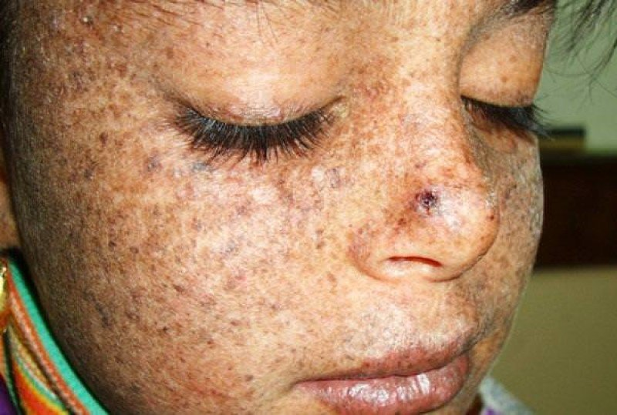
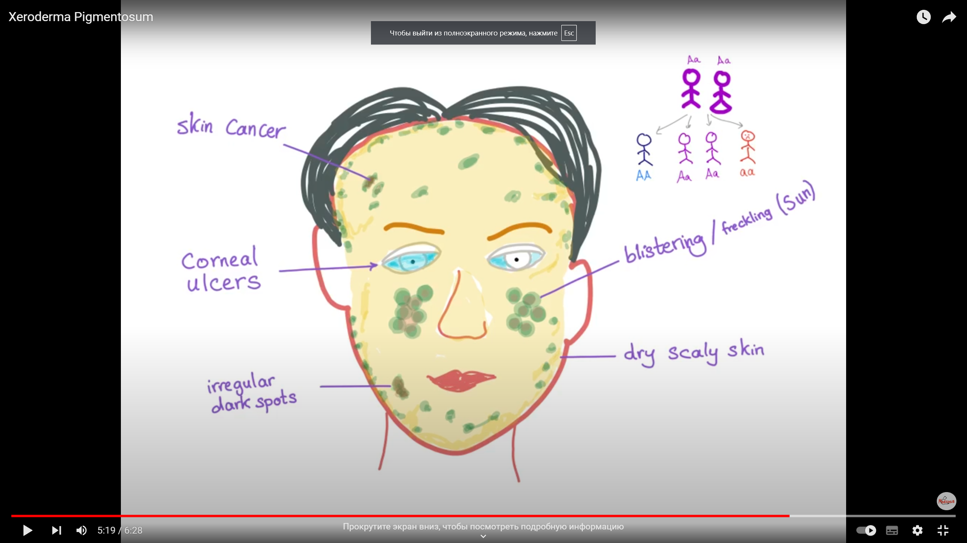
Пигментная ксеродерма
Nucleotide excision repair (NER)
* Ксеродермическая идиотия
(Синдром Де Санктиса-Каккьоне)
Notes:
При действии УФ возникают пиримидиновые димеры ИЛИ тиминовые фотодимеры

Slide 32




Анемия Фанкони
В норме
При АФ
Межхроматидная сшивка

Slide 33




Атаксия-телеангиэктазия
Синдром Луи-Бар
Notes:
При действии УФ возникают пиримидиновые димеры ИЛИ тиминовые фотодимеры

Slide 34




Синдром Блума
Гомологичная рекомбинация (HR)
Notes:
sister chromatid exchanges (SCEs
loss of heterozygosity (LOH)

Slide 35



Синдром Коккейна
Nucleotide excision repair (NER)
Notes:
При действии УФ возникают пиримидиновые димеры ИЛИ тиминовые фотодимеры

Slide 36


Синдром
Ротмунда-Томсона
Гомологичная рекомбинация (HR)
Notes:
Фоточувствительность
«Пятнистая» пигментация
Телеангиэктазии+катаракта
Гипогонадизм
Низкий рост
Редкие волосы, брови, ресницы
Отсутствие молочных желез
Коcтные аномалии
Повышенный риск развития рака

Slide 37
Вопросы?
kozhina@jinr.ru

